Slide 1


Slide 2

Segmento dos Usuários
Irene Alves de Mello
Suerli Costa
Gabriel Tavares
Júlio Quima
Segmento Profissional de Saúde
Lidiston Pereira da Silva
Verônica Ferreira
Segmento de Gestão
Marcela Cunha
Fatima Resende
Secretário Executivo
Flávio Campos da Silva
Técnica Responsável
Jacqueline Luppo

Slide 3
DEFINIÇÃO
Assume a responsabilidade de planejar, compor e executar o projeto de trabalho ético-político-pedagógica para conselheiras/os Multiplicadores da Educação Permanente, com o apoio de atividades de Formação Continuada, como estratégia de compreensão e qualificação das ações de Controle Social do SUS, no Estado do Rio de Janeiro.

Slide 4
1. OBJETIVOS DO ComEP-CS
Efetivar a Comissão de Educação Permanente para o Controle Social no CES-RJ;
Fortalecer o coletivo de Multiplicadores no ComEP-CS Ampliado;
Provocar a criação de espaços de reflexão e intervenção dos Multiplicadores em cada realidade territorial - COMEP Regional;
Incentivar ou fortalecer a criação de COMEPs Municipais;
Apoiar a composição de Conselhos Locais de Saúde - CLSaúde;
Criação de ações coletivas de controle social por região;
Apoiar na Formação Continuada;
Estimular o engajamento de todos nas pautas nacionais, com vista a defender a continuidade, ampliação e qualificação do SUS.

Slide 5
2. SISTEMATIZAÇÃO DOS ESPAÇOS COLETIVOS
2.1- CES-RJ/ComEP-CS - Reunião mensal com os conselheiras/os;
2.1.1 – criação de um grupo de trabalha virtual via aplicativo WhatsApp.
2.2 - ComEP-CS Ampliado - Reunião mensal incluído conselheiras/os Multiplicadores, representantes titulares e suplentes das 9 regiões e representantes de movimentos sociais;
2.2.1 - criação de um grupo de trabalha virtual com o coletivo ampliado de Multiplicadores via aplicativo WhatsApp;
2.3 – Participação contínua nos informes nas Planárias mensais do CES-RJ, divulgando ações, promovendo a integração, convidado para as reuniões...

Slide 6

3. DINÂMICA DE FUNCIONAMENTO
Movimento de COMPOSIÇÃO – Fortalecimento do ComEP-CS;
Movimento de AMPLIAÇÃO – Coordenar e dinamizar o ComEP-CS Ampliado;
Movimento de EXPANSÃO – Promover a composição de COMEP Regional;
Momento de APOIO – fortalecer ou criar COMEP Municipal;
Movimento de INCENTIVO – promover a composição de Conselhos Locais de Saúde nos Municípios – CLSaúde;

Slide 7

3. DINÂMICA DE FUNCIONAMENTO
Movimento de REFEXÃO - Disponibilizar espaços coletivos de diálogos e debates reflexivos sobre pautas pertinentes a Educação Permanente e Controle Social;
Movimento de SUPORTE – disponibilizar meios de formação continuada para fortalecer as ações regionais e municipais de Educação Permanente;
Movimento de ACOMPANHAMENTO - promover espaços de relatos de ações realizadas ou em realização de Educação Permanente para o Controle Social;
Movimento de AVALIAÇÃO - compor critérios de avaliação de ações de Educação Permanente e processos de trabalho de Controle Social.

Slide 8
3.1 - MOVIMENTO DE COMPOSIÇÃO
CES-RJ/ComEP-CS
INSTÂNCIA de planejamento, composição e execução do projeto de trabalho de Educação Permanente como estratégia de compreensão e qualificação das conselheiras/os no trabalho de Controle Social, no Estado do Rio de Janeiro;
PLANEJAR ações de Educação Permanente e Formação Continuada;
COORDENAR e dinamizar o ComEP-CS Ampliado;
Executar ações necessárias, pautadas na Planária;
ACOMPANHAR as ações de cursos e oficinas oferecidas – FIOCRUZ e Participa+ - CNS-CEAP;
AVALIAR os processos éticos-politico-pedagógicos das ações realizadas.

Slide 9

3.2- MOVIMENTO DE AMPLIAÇÃO
ComEP-CS Ampliado - espaço de Educação Permanente, envolvendo conselheiras/os Multiplicadores titulares e suplentes das 9 regiões do Estado RJ e representantes de movimentos sociais em defesa do SUS.
REALIZAR reuniões mensais com o coletivo de Multiplicadores do ComEP-CS Ampliado;
ESTABELECER espaço de conversação sobre temas pertinentes a realidade do controle social do SUS em cada região;
PROVOCAR a implicação dos conselheiros Multiplicadores regionais na composição de espaços de Educação Permanente e Formação Continuada, na sua região;
PROMOVER o compartilhamento de materiais didáticos e de projetos ético-político-pedagógicos, elaborados pelos Multiplicadores, fortalecendo os meios de Multiplicação;
REALIZAR levantamento das necessidades de formação continuada nas regiões;
INCENTIVAR e divulgar as ações em andamento, promovida pelo ComEP-CS Ampliado, em cada região;
FORTALECER ou criar espaços de Educação Permanente nos municípios;
APOIAR a composição de Conselhos Locais de Saúde nos Municípios;
COMPOR MOMENTOS de acompanhamento e avaliação da ações realizadas.

Slide 10


3.3- MOVIMENTO DE EXPANSÃO
Espaço de Educação Permanente Regionalizados
Com as parcerias CES-RJ/ComEP-CS e FIOCRUZ, MS, CNS-CEAP, CISTT, espera-se que os conselheiras/os regionais qualificados, tornem-se MULTIPLICADORES;
Promover reuniões entre Multiplicadoras/es municipais em sua região, para compor espaço continuado de Educação Permanente;
Levantar pautas pertinentes a cada realidade territorial;
Contar com o apoio do ComEP-CS no acesso a Formação Continuada, buscando qualificar a compreensão dos PROBLEMAS levantados, fortalecendo as ações realizadas na região;
Acompanhar as ações em realização através de relatos na reunião do ComEP-CS Ampliado;
Compor processo de avaliação das ações realizadas.

Slide 11
FIOCRUZ – Curso de qualificação de conselheiras/os municipais e Estadual, para o controle Social para a defesa do serviço de saúde de qualidade e fortalecimento do Sistema Único de Saúde – SUS – 120 conselheiras aprovados na seleção e inscritos no curso que iniciou no mês de setembro de 2023.
ATIVIDADE PROGRAMADAS:
Participar junto com a presidente do CES-RJ, do evento de abertura do curso;
Acompanhar algumas aulas;
Convidar os conselheiras/os para se incluírem no grupo do ComEP-Ampliado com vista a levar para a prática os conhecimentos trabalhados no curso, para qualificar os processo de trabalho de controle social do SUS.

Slide 12

Projeto
CNS-CEAP – projeto PARTICIPA+ ocorreu conforme especificado nos cards abaixo, seguindo da programação.
PARTICIPA+
2023
PROPOSTA
Curso de Formação de Formadores/as para 81 participantes – todos os estados;
Realização de 3 Oficinas de Formação, para 28 conselheiros/as cada, totalizando 84 Multiplicadores (?);
Realização de Rodas de Conversa Temáticas;
Ações do Grupo de Pesquisa.

Slide 13
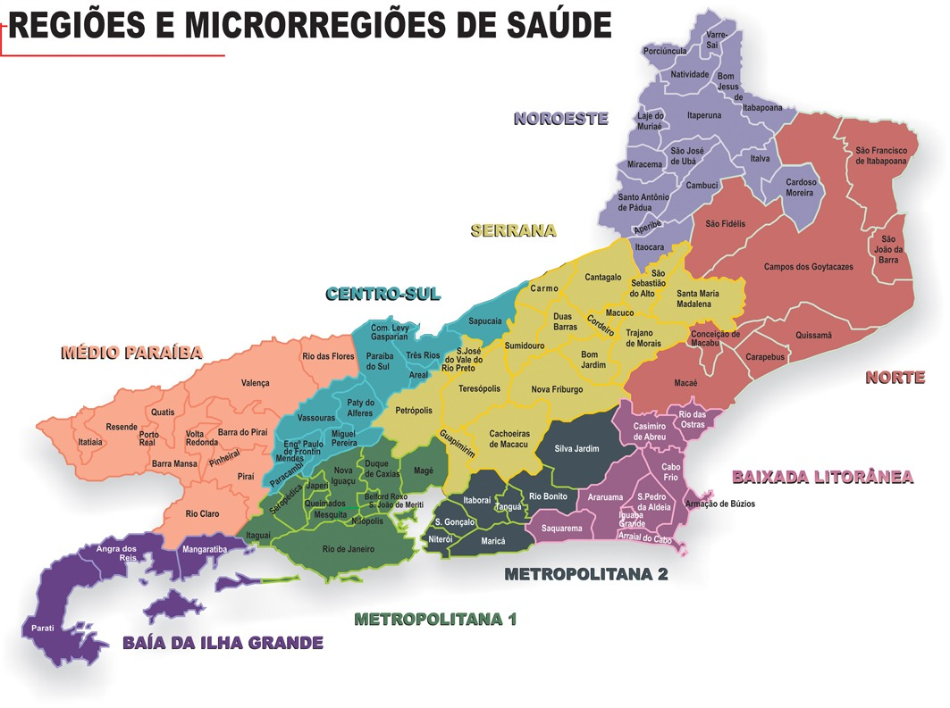

Slide 14
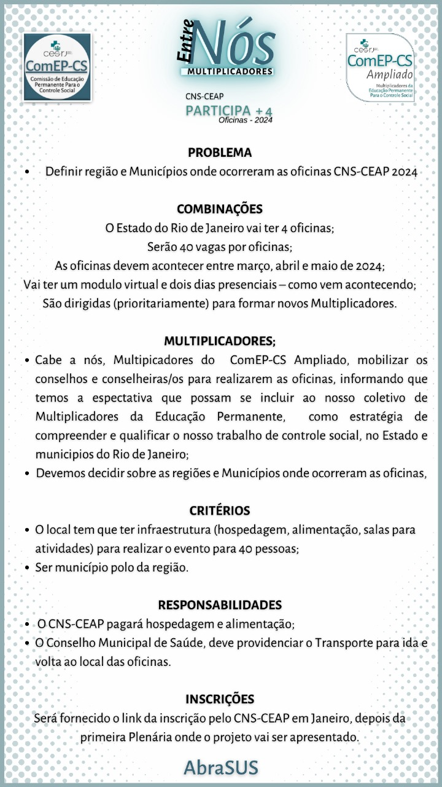
CNS-CEAP
Proposta do Projeto PARTICIPA+ 2024 Realização de 4 Oficinas de Educação Permanente para 40 conselheiros/as cada, totalizando 160 novos MULTIPLICADORES no Estado do RJ; Realização de Rodas de Conversa Temáticas; Ações do Grupo de Pesquisa.
REGIÃO | MUNÍCIPIOS | OFICINA VIRTUAL | OFICINA PRESENCIAL
METROPOLITNA II (Metro I e Baixada Litorânea) | Niterói | 25/03 | 08 e 09/04/2024
CENTRO SUL (Médio Paraíba) | Vassouras | 02/04 | 16 e 17/05/2024
NORTE (Serrana e Baixada Litorânea) | Macaé | 10/04 | 24 e 25/04/2024
NORTE (Noroeste) | Campos dos Goytacazes | 26/04 | 02 e 03/05/2024

Slide 15

ComEP-CS + CISTT
PROJETO EM CONSTRUÇÃO
A CISTT - Comissão Intersetorial de Saúde do Trabalhador e da Trabalhadora - criada em 1990, junto à Lei nº 8.080/1990, que regulamenta o SUS... É papel dessa comissão participar da construção das ações do Centros de Referência em Saúde do Trabalhador (Cerest)...
Envolvendo todas as pessoas que trabalham no país, em zona urbana ou rural..., aposentado(a), desempregado(a), com vínculo público, privado, temporário... são sujeitos ao acompanhamento da CISTT e da Política Nacional de Saúde do Trabalhador e da Trabalhadora (PNSTT)...
Qual a relação entre Saúde do Trabalhador/a e Controle Social?
Como o Controle Social pauta a Saúde do Trabalhador/a?

Slide 16


SÍNTESE GERAL
Efetivação da instância do CES-RJ/ComEP-CS;
Fortalecimento do ComEP-CS Ampliado;
Expansão das ações do ComEP-CS Ampliado em cada território;
Produção de espaço de reflexão e intervenção em cada realidade territorial – COMEP Regional;
Criação de ações coletivas por região;
Apoiar ou compor o COMEP Municipal;
Incentivar a criação de Conselho Locais de Saúde;
Sistematizar espaços de acompanhamento e avaliação dos processos de trabalho em andamento;
Estimular o engajamento a todos as pautas nacionais, com vista a defender a continuidade, ampliação e qualificação do SUS.

Slide 17
COLEGAS MULTIPLICADORES
No ComEP-CS Ampliado, a ideia é problematizar nosso trabalho como MULTIPLICADORES, fortalecendo a capacidade de criar rodas de conversas que enfatizem a importância da Educação Permanente como estratégia para compreender e qualificar os conselheiros e representantes de movimentos sociais, no trabalho de controle social do SUS.
O ComEP-CS, junto com o ComEP-CS Ampliado, segue o caminho de compor os ComEP-CS regionais, fortalecendo as comissões de Educação Permanente junto aos CMS municipais e apoiando a criação de Conselhos Locais de Saúde. Parece-me que essa estratégia é viável. Faz sentido!
Como multiplicadores, podemos trabalhar para ampliar as oportunidades de qualificar os processos de controle social. Mas como? Através da expansão de novos espaços de Educação Permanente. Observem a circularidade. Para compreender os processos de controle social do SUS, nossa ação buscará multiplicar os espaços de Educação Permanente, e, por meio dos espaços de Educação Permanente, qualificaremos o trabalho de controle social do SUS.
Podemos entender o trabalho coletivo como nossa contribuição efetiva para defender e qualificar o SUS como política pública universal, equânime, integral e gratuita.
Sejam bem-vindas/os!

Slide 18


CONVITE
Convidamos a todas/os conselheiras/os de saúde dos cursos da FIOCRUZ E CNS-CEAP, enquanto MULTIPLIDORES, a integrarem o coletivo do ComEP-CS Ampliado.
MULTIPLICADORES
Fortalecer CES-RJ/ComEP-CS;
Participar do ComEP-CS Ampliado representando sua região;
Promover a integração entre os diferentes conselhos municipais de sua região;
Sistematizar encontros do COMEP Regional;
Fortalecer ou criar os COMEP Municipais;
Incentivar os Conselho Locais de Saúde nos municípios;
Compor rede local de Multiplicadores de Educação Permanente;
Trocar vivências e experiências no trabalho de controle social;
Levantar necessidades de formação continuada na região;
Produzir atividades de Educação Permanente na sua região;
Contar com o apoio de formação continuada do CES-RJ/ComEP-CS.

